Slide 1
varnost na spletu
Avtor: Aleksandar Petrović
Mentorica: mag. Alenka Žerovnik
Ljubljana 2019/2020

Slide 2
Oblike Nevarnosti na spletu
Virusi
Kraja osebnih podatkov in identitete
Spletne prevare in goljufije
goljufije na družbenih omrežjih (lažne nagrade igre …)
v spletnem bančništvu
vdori

Slide 3
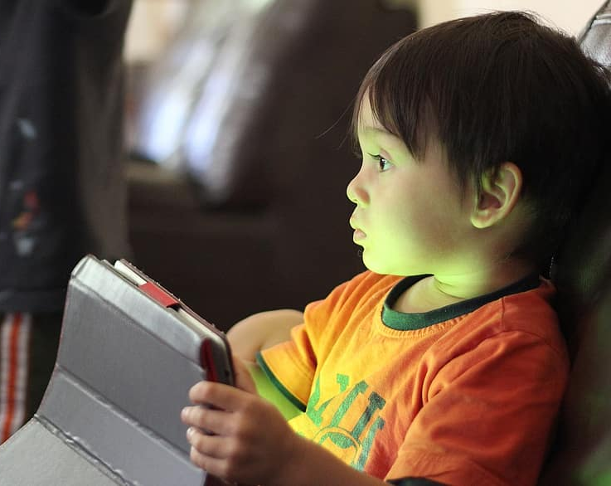
Internet in otroci
V sedanjosti se je starostna meja za uporabo interneta zmanjšala in se vse več zmanjšuje. To je omogočilo lažje iskanje informacij za vsakdanje potrebe (šola…)
Otroci so najbolj izpostavljeni različnim goljufijam na spletu in je zato pomembna vloga staršev in učiteljev

Slide 4
Nasveti za starše o uporabi spleta

Slide 5
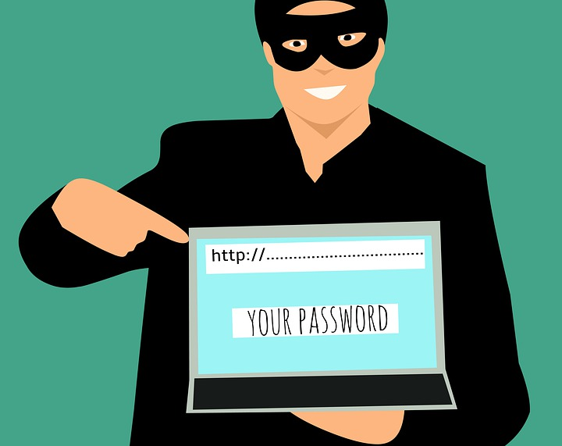
Starši so primarni v informiranju otrok o nevarnostih na spletu. Starši redno morajo opazovati kaj otroci počnejo na spletu in jih opozarjati na nevarnosti.
Nevarnosti za najmlajše je veliko od vlomilca do pedofila, tudi kraja identitete ipd.

Slide 6
Vloga učiteljev
Vloga učiteljev v življenju otroka je velika ker mu podaja znanja in ga izobražuje in vzgaja. Tudi je pomembna vloga učitelja pri spoznavanju spleta in spletnih (ne)varnosti.
Pogoj za to je da učitelj zna vse o pravilni in varni uporabi spleta zato imajo učitelji redna izobraževanja in seminarje

Slide 7
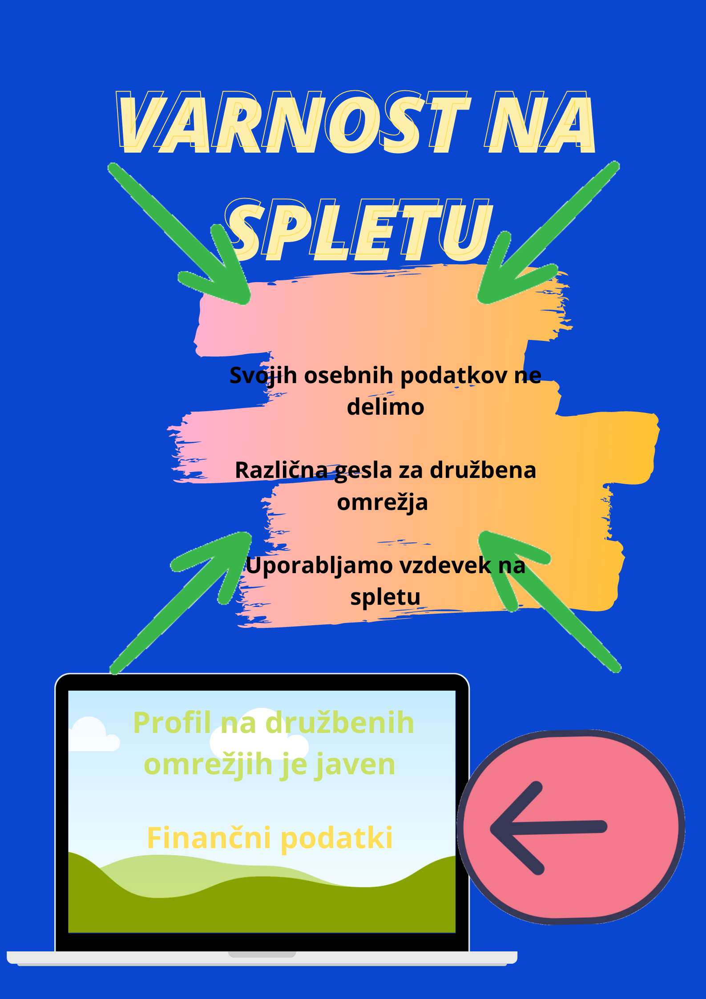
Pravila o varni uporabi spleta
Svojih osebnih in podatkov o staršem ne posredujemo na spletu
Pri brskanju na spletu vedno koristimo požarni zid in antivirusni program
Različna gesla za družbena omrežja
Pri klepetanju uporabljamo vzdevek

Slide 8
Povezovanje s spoštovanjem.

Slide 9
viri
Fotografije pridobljene s: https://pixabay.com/ in https://www.pikist.com/
Video pridobljen s: https://www.youtube.com/watch?v=bLZ9fDoBdxY
Creative Commons za licence: https://creativecommons.org/
Viri za tekst: https://zpm-mb.si/wp-content/uploads/2018/06/O%C5%A0_INTER_Nevarnosti_na_internetu.pdf , https://www.varnostnaspletu.si/tag/nevarnosti-interneta/ , https://www.bogastvozdravja.si/odnosi-in-druzina/otroci/1316-skrite-pasti-in-prezece-nevarnosti-interneta

